Slide 1
FEINSTAUB-PROJEKT
Dilara Ayhan, Tim-Lukas Dörnbrack, Lucas Kohlstedde, Noel Sauer

Slide 2
ZIEL DES PROJEKTS
Aufbau einer strukturierten Datenbank zur Speicherung von Messdaten
Wetterdaten und Luftqualitätsdaten
Import großer Mengen vorhandener CSV-Daten in eine SQLite-Datenbank
Arbeitsweise mit Git und Python

Slide 3
PROJEKTABLAUF
Pflichtenheft
Entity-Relationship- und Relationenmodell
Git-Repository zur Sicherung
SQL-Tabellen mit CREATE TABLE
CSV-Daten für 2023 mit Python-Programm in Datenbank

Slide 4
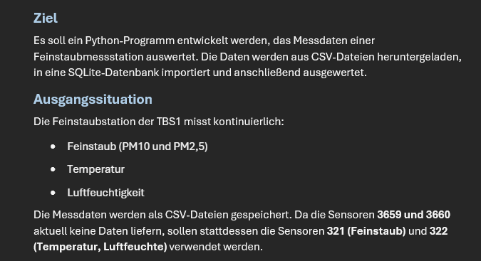
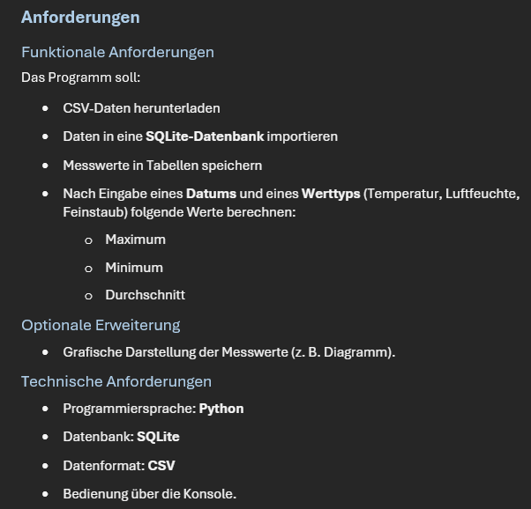
PFLICHTENHEFT

Slide 5
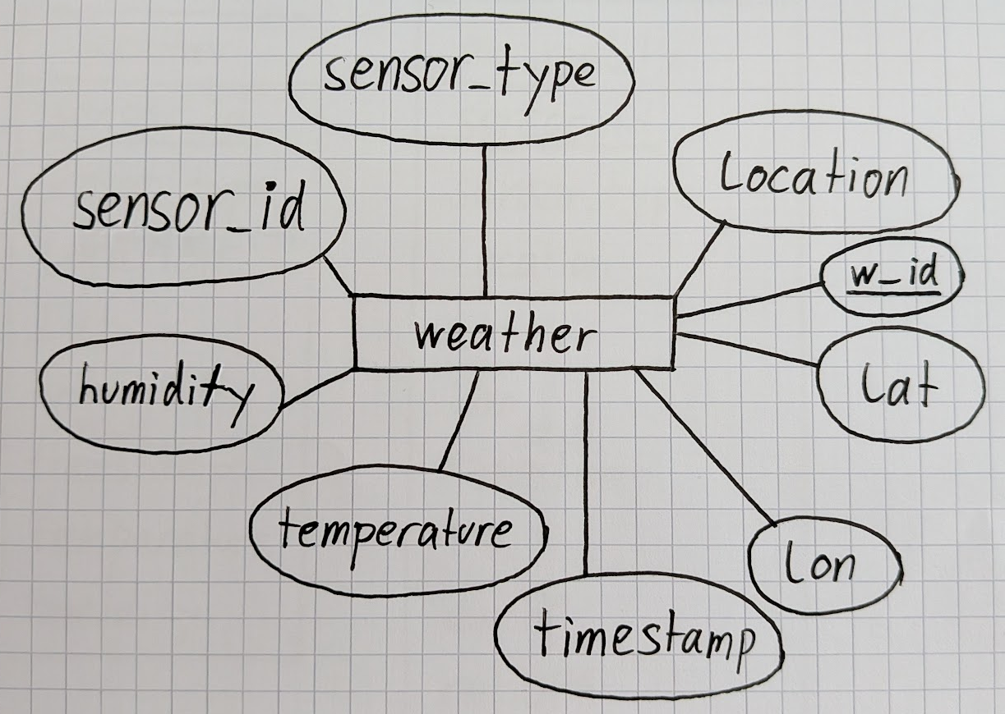
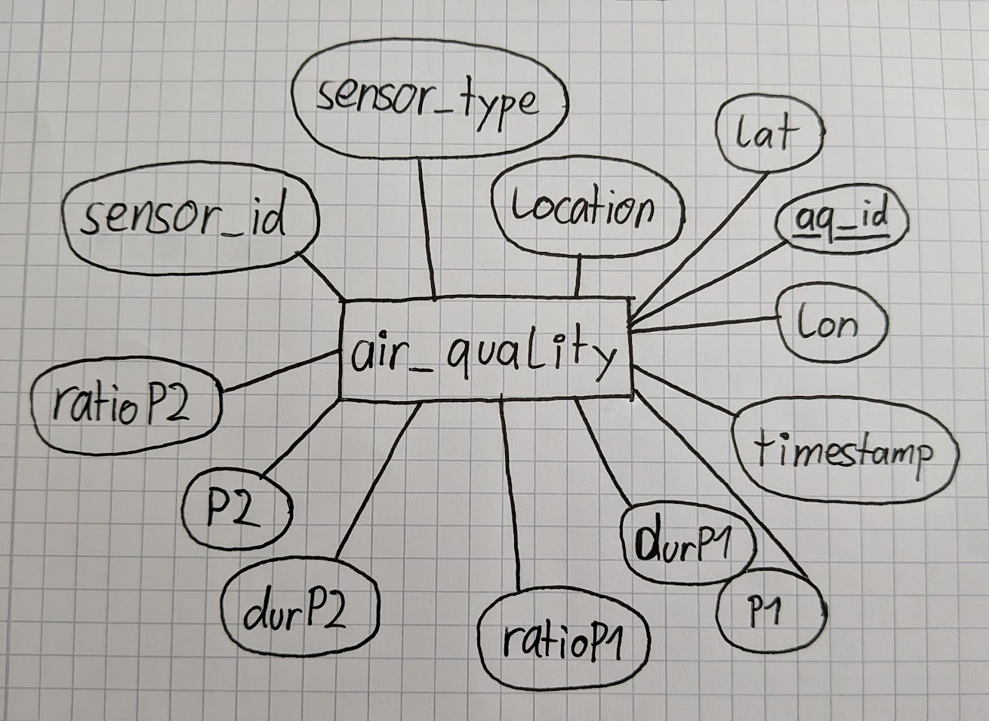
ENTITY-RELATIONSHIP-MODELL

Slide 6
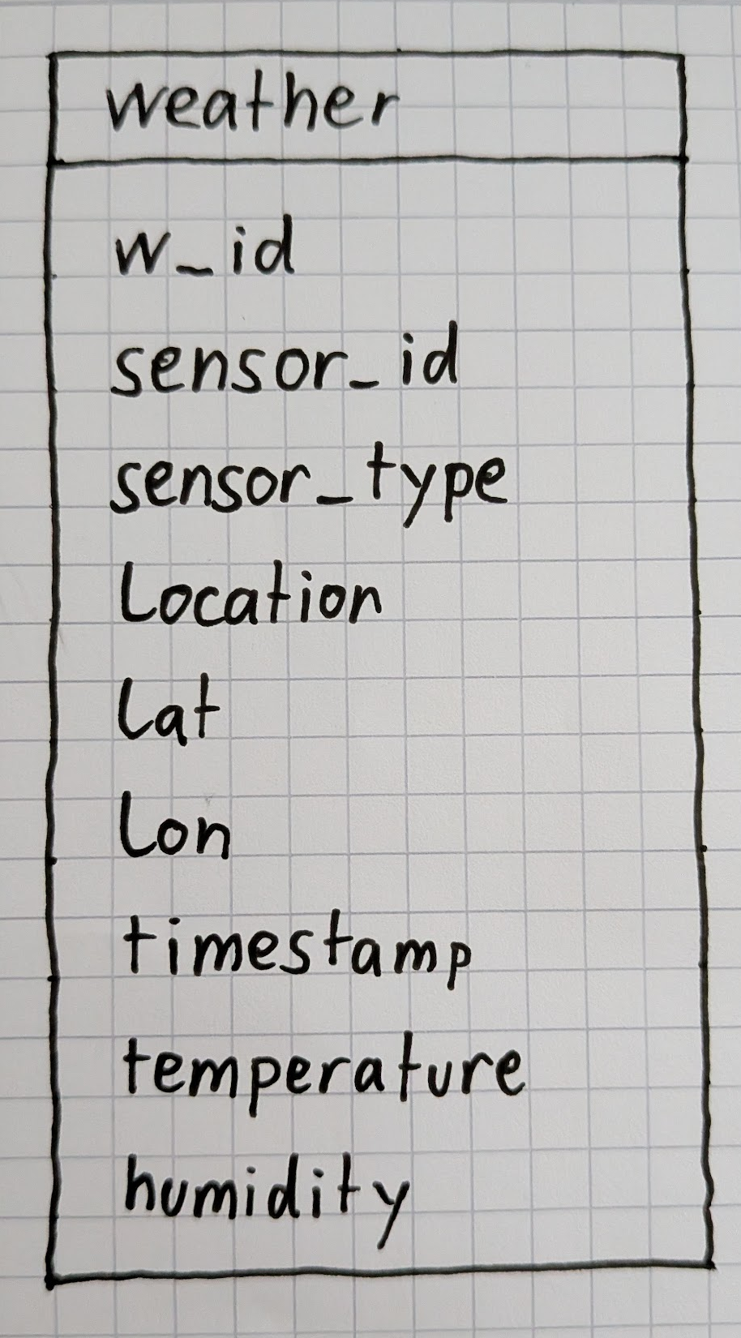
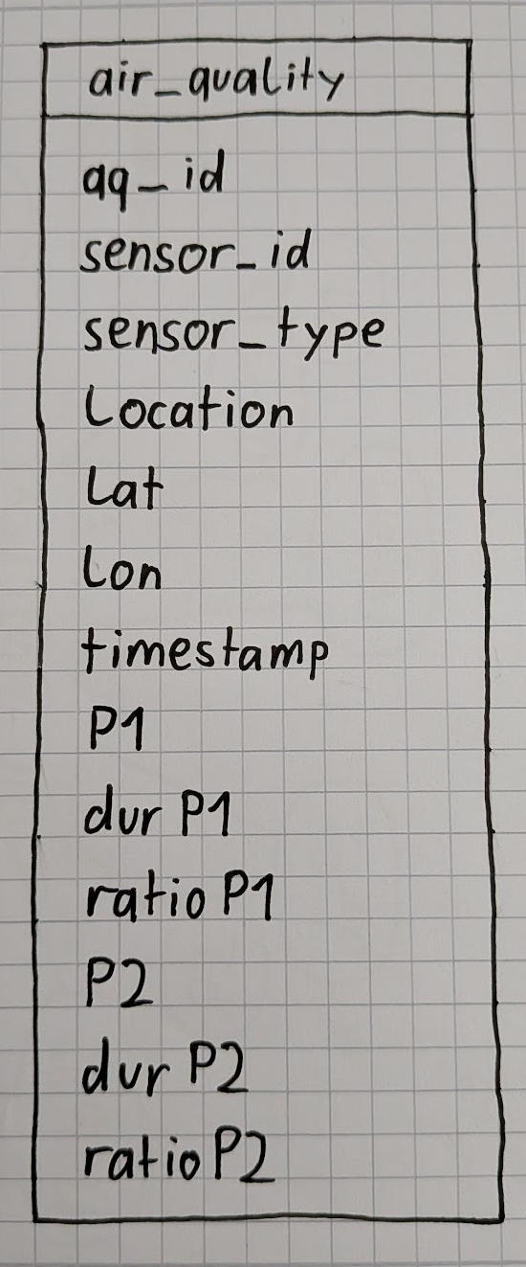
RELATIONENMODELL
Auf Basis der ER-Modelle
Keine Verbindungen, da es keine Relationen von air_quality zu weather gibt

Slide 7
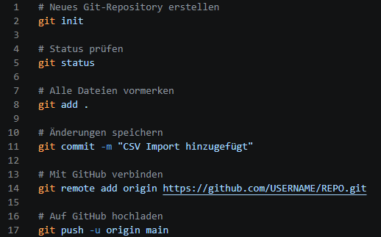
GIT-REPOSITORY
Git-Repository für das Projekt erstellt
Regelmäßige Sicherung des Arbeitsstands

Slide 8
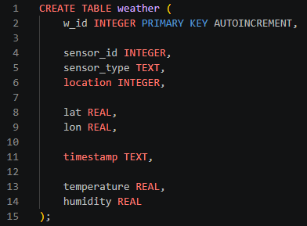
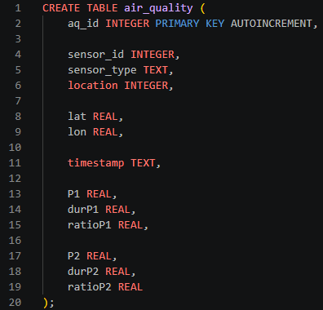
SQL-CREATE-TABLE-ANWEISUNGEN

Slide 9
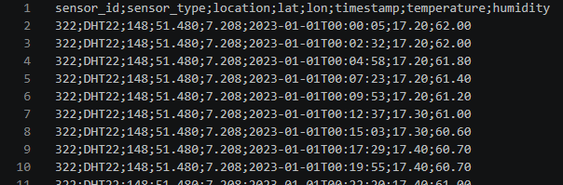
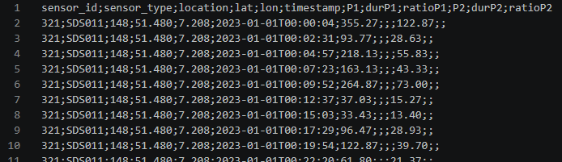
MESSDATEN ALS CSV-DATEIEN
DHT22 -> Wetterdaten
SDS011 -> Luftqualitätsdaten
Große Datenmenge -> automatisierter Import notwendig

Slide 10
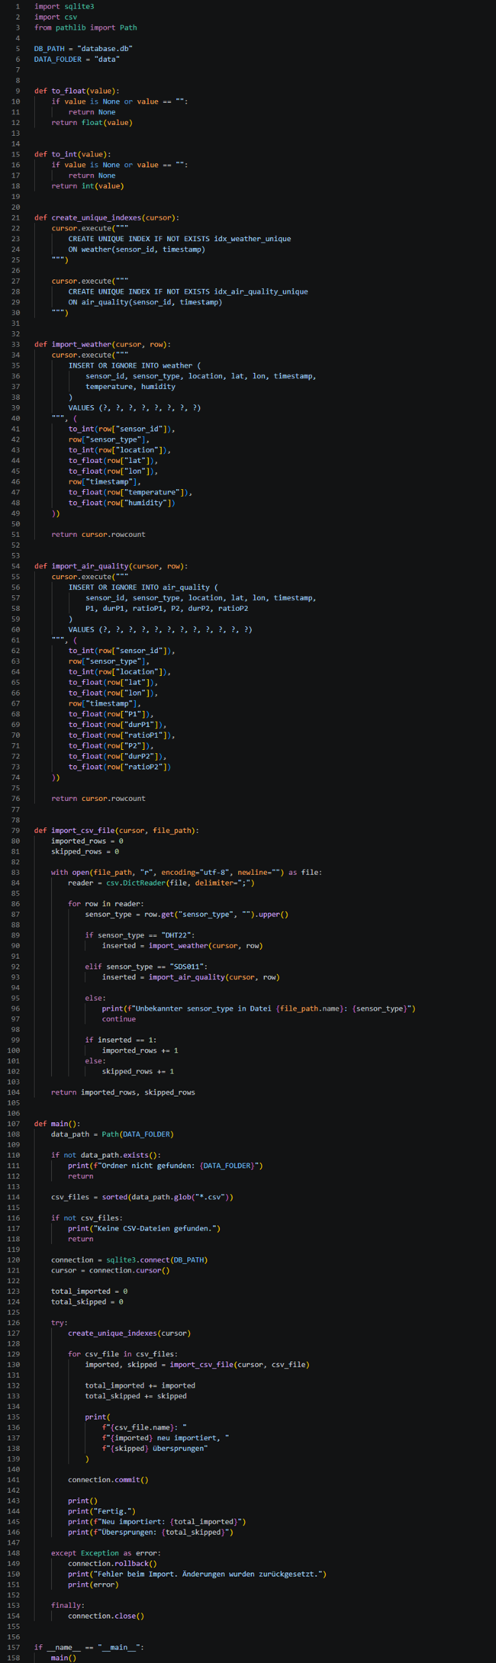
IMPORT MIT PYTHON
Python-Skript liest alle CSV-Dateien im Ordner aus
Erkennt den Sensortyp automatisch
Schreibt DHT22-Daten in weather
Schreibt SDS011-Daten in air_quality
Verbindung zur SQLite-Datenbank über sqlite3

Slide 11
IMPORT MIT PYTHON

Slide 12
IMPORT MIT PYTHON

Slide 13
IMPORT MIT PYTHON

Slide 14
IMPORT MIT PYTHON

Slide 15
IMPORT MIT PYTHON

Slide 16
IMPORT MIT PYTHON

Slide 17
IMPORT MIT PYTHON

Slide 18
IMPORT MIT PYTHON

Slide 19
IMPORT MIT PYTHON

Slide 20
IMPORT MIT PYTHON

Slide 21
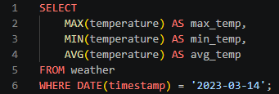
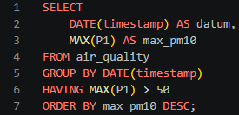
SQL-ABFRAGEN

Slide 22
FAZIT
Datenbankprojekt von Planung bis Import umgesetzt
Datenmodellierung, SQL, Git und Python
Grundlage für zukünftige Datenanalysen

Slide 23
DAS HAT BESONDERS GUT FUNKTIONIERT
Arbeit bei Vonovia oft mit Tabellen
SQL und Tabellenstrukturen daher schnell verständlich
Einfache Tests der SELECT-Abfragen

Slide 24
DAS MACHEN WIR NÄCHSTES MAL BESSER
Importversuche nicht mehr über SQLite Studio
Direkt mit Python

